Slide 1
12.4 Dissimilatie
Dissimilatie is het afbreken van grotere moleculen in kleinere, waarbij energie vrijkomt en wordt vastgelegd in de vorm van ATP. Deze ATP wordt gebruikt voor alle levensprocessen.
Tijdens de groei is de assimilatie groter dan de dissimilatie
Bij de eukaryote organismen (met een kern en mitochondriën) gebeurt de dissimilatie meestal met gebruik van zuurstof: aeroob.
Bij gebrek aan zuurstof kan het ook zonder zuurstof (anaeroob), maar dat levert minder energie op;
het is meestal een soort noodmaatregel van cellen, waardoor het organisme in ieder geval in leven blijft
Er zijn bacteriën die uitsluitend anaeroob dissimileren.
Zij leven bijvoorbeeld diep in de modderbodem van sloten en plassen, en ook in de aardkorst of diep in de oceaan.

Slide 2
12.4.1. Aerobe dissimilatie 1
Aerobe dissimilatie komt zowel bij autotrofe als heterotrofe organismen voor. Het doel is: energie vrijmaken voor alle mogelijke levensprocessen, zoals actief transport, beweging, voortgezette assimilatie en het handhaven van de lichaamstemperatuur bij warmbloedige dieren.
De bruto reactievergelijking van de aerobe dissimilatie:
C₆H₁₂O₆ + 6H₂O* + 6O₂ → 6CO₂*+ 12H₂O + energie (genoeg voor 38 ATP)
Netto vergelijking van de aerobe dissimilatie:
C₆H₁₂O₆ + 6O₂ → 6CO₂ + 6H₂O + energie (= 36 ATP, zie de bron: Aerobe dissimilatie: toelichting)

Slide 3
12.4.1. Aerobe dissimilatie 2
Bij dissimilatie zijn waterstofacceptoren nodig.
De belangrijkste waterstofacceptor is NAD (nicotinamide-adenine-dinucleotide), chemisch zeer verwant aan NADP (werkzaam bij de fotosynthese).
De aerobe dissimilatie gebeurt in drie stappen, die elk op een eigen plaats in een cel plaatsvinden:
1. Stap 1: glycolyse (in het cytoplasma)
Stap 2: citroenzuurcyclus ofwel krebscyclus
Stap 3: oxidatieve fosforylering of ademhalingsketen

Slide 4
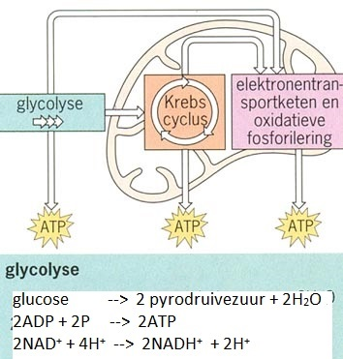
12.4.1. Aerobe dissimilatie 3
Stap 1: Glycolyse (waar?)
Bekijk de animatie op Bioplek (klik hier voor de iPad).

Slide 5
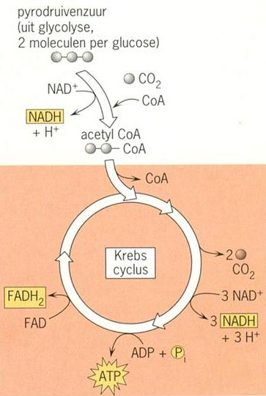
12.4.1. Aerobe dissimilatie 4
Stap 2: citroenzuurcyclus ofwel krebscyclus (waar?)
Bekijk een animatie van het proces (klik hier voor de iPad).

Slide 6
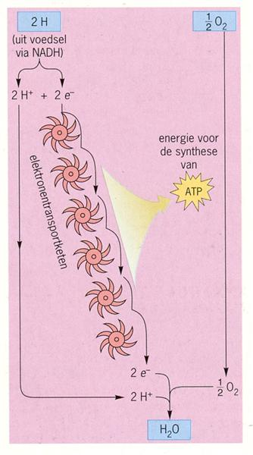
12.4.1. Aerobe dissimilatie 5
Stap 3: oxidatieve fosforylering of ademhalingsketen (waar?) oxidatieve fosforylering hier als animatie zien

Slide 7
12.4.1. Aerobe dissimilatie 5
Samenvattend
bij de glycolyse ontstaan 2 pyrodruivenzuur, 2 NADH₂ en 2 ATP;
bij de citroenzuurcyclus ontstaan uit 2 pyrodruivenzuur (= 1 glucose): 6 NADH₂, 2 FADH₂ en 2 ATP
de H-atomen van NADH₂ en FADH₂ doorlopen de ademhalingsketen; dit levert 34 ATP op
zuurstof fungeert als laatste waterstofacceptor;
per F- of NADH₂ ontstaan 3 ATP moleculen;
per molecuul glucose ontstaan dus 4 + 34 = 38 moleculen ATP (bruto).
NETTO ECHTER??
WAAROM??

Slide 8
12.4 Dissimilatie
https://www.youtube.com/watch?v=lRN7gIdQi_Q DISSIMILATIE SRUTENFRANS VWO
32 MIN. 25
In deze (les)video wordt alles compleet
Uitgelegd. Bekijk deze video eventueel een paar
keer

Slide 9
12.4.2. Andere brandstoffen 1
Niet alleen glucose kan worden verbrand, ook andere stoffen kunnen als brandstof dienen. De moleculen hoeven dan niet eerst in glucose worden omgezet, ze kunnen op andere plaatsen in het dissimilatieproces worden ingepast.
Dat zijn:
aminozuren; ze worden in het menselijk lichaam gedesamineerd in de lever, waarbij de aminogroep wordt verwijderd en de rest van het molecuul verder wordt gedissimileerd; waar precies het molecuul dan in de citroenzuurcyclus komt, hangt af van de structuur van het aminozuur;
vetten; ze worden ontleed in glycerol en vetzuren, de glycerol wordt omgezet in glyceraldehyde en in de glycolyse ingepast, terwijl van de vetzuren steeds een acetylgroep wordt afgesplitst, die aan co-enzym-a gebonden wordt verwerkt.;
koolhydraten; deze worden eerst tot monosachariden (vooral glucose) afgebroken.
Zie overzichtsschema op volgende dia

Slide 10
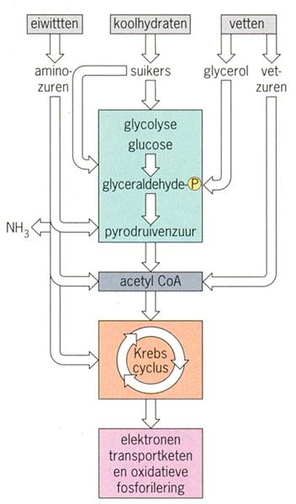
12.4.2. Andere brandstoffen 2

Slide 11
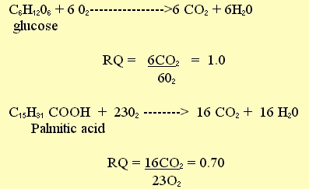
12.4.3. Respiratoir quotiënt 1
Bij aerobe dissimilatie wordt zuurstof verbruikt en komt koolstofdioxide vrij. De verhouding tussen afgestane koolstofdioxide en opgenomen zuurstof is afhankelijk van de verbruikte brandstof. Aan de hand van de verhouding, het zogeheten respiratoir quotiënt, kan je onderzoeken welke stof(fen) een organisme dissimileert.
Respiratoir quotiënt (RQ-waarde) = het aantal afgestane CO₂-moleculen gedeeld door het aantal opgenomen O₂-moleculen

Slide 12

12.4.3. Respiratoir quotiënt 2
The RQ for protein reflects the composite RQ's of individual amino acids, which averages 0.80.
After the RQ is corrected for protein, the proportion of fat and carbohydrate in the full mix being oxidized can be calculated. If 210 ml/min 0₂ is consumed and 174 ml/min of CO₂ is produced,

Slide 13
12.4.3. Respiratoir quotiënt 3
Elke brandstof (koolhydraat, vet en eventueel eiwit) heeft zijn eigen RQ-waarde. Hoe lager de RQ-waarde, des te hoger de energetische waarde van de brandstof.
Bij de dissimilatie van alleen glucose is de RQ gelijk aan 1,0. De volgende berekening maakt dit duidelijk:
C₆H₁₂O₆ + 6O₂ ► 6CO₂ + 6H₂O; dus RQ = 6/6 = 1,0.
Bij de dissimilatie van alleen vetten is de RQ gelijk aan 0,7. Bijvoorbeeld:
2C₅₅H₁₀₆O₆ (dierlijk vet) + 157O₂ ► 110CO₂ + 106H₂O; dus RQ = 110/157 = 0,7
Eiwitten op vorige dia: alleen bij overschot aan eiwitten of bij hongerstaking, langdurig voedselgebrek

Slide 14
12.4.4. Anaerobe dissimilatie 1
Zuurstof is niet altijd aanwezig
Sommige organismen zoals bepaalde bacteriën kunnen zuurstof niet eens verdragen !!
Anaerobe dissimilatie van eiwitten wordt rotting genoemd. Rotting stinkt, doordat verbindingen als zwavelwaterstof (H₂S) en ammoniak (NH₃) vrijkomen. De H₂S ontstaat bij de afbraak van de aminozuren die zwavel bevatten. NH₃ ontstaat uit de aminogroep van aminozuren
Anaerobe dissimilatie van koolhydraten wordt gisting genoemd. Er zijn twee varianten: melkzuurgisting en alcoholgisting. Welke gistingvorm in een cel plaatsvindt, hangt af van de enzymen die de soort kan maken

Slide 15
12.4.4. Anaerobe dissimilatie 2
Zaden in de grond kunnen vaak kiemen ondanks zuurstofgebrek, doordat ze tijdelijk anaeroob kunnen werken
Ook in je lichaam kan zuurstofgebrek optreden, met name in de spieren.
Bij grote inspanning kan de zuurstoftoevoer door het bloed achterblijven bij de behoefte. De spieren kunnen dan nog een tijdje energie leveren, doordat ze kunnen overgaan op anaerobe dissimilatie
Hierbij ontstaat melkzuur (kramp in de spieren)

Slide 16
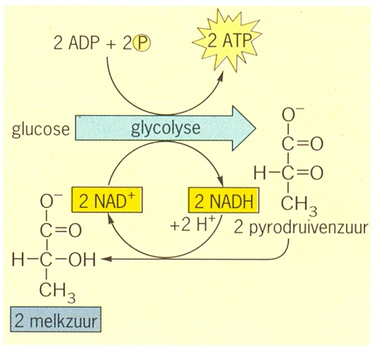
12.4.5. Melkzuurgisting 1
Bij melkzuurbacteriën en in dwarsgestreepte spieren van gewervelde dieren (in geval van onvoldoende zuurstofaanvoer) is de volledige omzetting van glucose in CO₂ en H₂O onmogelijk. De cel volstaat dan met de afbraak tot melkzuur, een organische verbinding die ook nog wat energie bevat. De afbraak van gisting wordt melkzuurgisting genoemd.
melkzuurgisting

Slide 17
12.4.5. Melkzuurgisting 2 Spieren
Wanneer bij grote inspanning in je spieren het verbruik van zuurstof groter wordt dan de ademhaling kan bijhouden, wordt glucose omgezet in melkzuur
Dit wordt door het bloed afgevoerd. In de lever worden
2 melkzuurmoleculen weer samengevoegd tot 1 molecuul glucose.
Melkzuur in het bloed maakt het plasma iets zuurder. Dat is gunstig wanneer je nog steeds inspanningen moet verrichten, want het ademhalingscentrum (chemoreceptoren in bloedvaten registreren dat) wordt door de iets verlaagde pH gestimuleerd: je gaat dan dieper en sneller ademen, zodat de zuurstoftoevoer verbetert.
Ophoping van melkzuur in de spieren kan leiden tot pijn en vermoeidheid. Massage kan dan helpen om het sneller af te voeren.

Slide 18
12.4.5. Melkzuurgisting 3 Bacteriën
Melkzuurproductie door melkzuurbacteriën
Melkzuurbacteriën (zoals Lactobacillus bulgaricus, die onder andere in Bulgaarse yoghurt zit) gedijen goed onder zuurstofarme omstandigheden
Ze halen hun energie uit melkzuurgisting van de suikers in melk. De melkzuurmoleculen worden uit de cellen verwijderd, zodat de melk zuurder wordt
Als de pH onder een bepaalde waarde daalt, stopt de gisting: de pH is dan te ver van het optimum voor de enzymen van het organisme
Zuurkoolproductie is eveneens afhankelijk van melkzuurgisting.

Slide 19
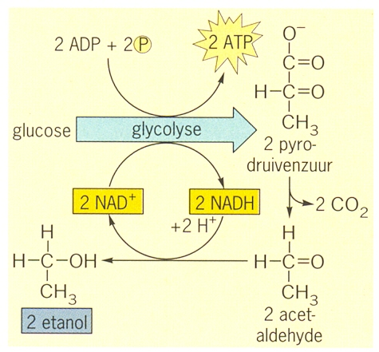
12.4.6. Alcoholgisting 1
Sommige schimmels (gisten), bacteriën en kiemende zaden zetten bij zuurstofgebrek glucose om in alcohol (ethanol). Dit is de alcoholgisting of alcoholische gisting. Deze begint met de glycolyse, die hetzelfde is als die bij de aerobe dissimilatie. Er ontstaan na de glycolyse 2 ATP, 2 NADH₂ en 2 pyrodruivenzuur
Alcoholgisting

Slide 20
12.4.6. Alcoholgisting 2
De glycolyse wordt gevolgd door de omzetting (in twee stappen) van pyrodruivenzuur in ethanol (alcohol):
Eerste stap: 2 pyrodruivenzuur (2C₃) ► 2 ethanal (2C₂) + 2CO₂
Tweede stap: 2 ethanal (2C₂) + 2NADH₂ ► 2 ethanol (2C₂) + 2NAD
Je ziet dat ethanal als waterstofacceptor fungeert!
De alcoholgisting heeft als brutoreactie:
C₆H₁₂O₆ (glucose) ► 2 ethanol (2C₂) + 2CO₂+ 2ATP

Slide 21
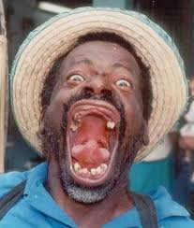
12.4.6. Alcoholgisting 3
Ethanal (in dit schema aangeduid met acetaldehyde) fungeert als laatste waterstofacceptor. Per glucosemolecuul ontstaan bij de alcoholgisting slechts 2 ATP-moleculen. Bovendien ontstaan er per glucosemolecuul 2 moleculen CO₂. Net als bij de melkzuurgisting wordt ook hier lang niet alle in de glucose aanwezige energie vrijgemaakt, want ethanol is een energierijke verbinding. Alcohol die wij drinken, wordt in ons lichaam in de lever verder afgebroken en levert veel energie op.

Slide 22
12.4.7. Gisting bij drank- en voedselbereiding
Gisten: eencellige schimmels die gebruikt worden bij bereiding van brood, wijn, bier
Het zijn reducenten net als de wilde schimmels
Vruchten in het wild kunnen ook vergisten (zie link onder)
Louis Pasteur (1822-1895) toonde als eerste aan dat er micro-organismen aan te pas kwamen
Melkzuurgisting ook duizenden jaren bekend. Melk werd geschikt gemaakt om te bewaren in een andere vorm: yoghurt en kaasachtige producten
Zuurkool: uitgevonden als conserveringsmethode
http://www.bokt.nl/forums/viewtopic.php?f=6&t=1604082
Dronken dieren in het wild 4 min. 27

Slide 23
12.5. Assimilatie en dissimilatie in groene planten 2
Als je bij een plant overdag de zuurstofafgifte meet, zijn je metingen het resultaat van beide processen die tegelijk plaatsvinden:
zuurstofafgifte = zuurstofproductie (fotosynthese) minus zuurstofgebruik (dissimilatie)
Als blijkt dat een plant netto zuurstof opneemt, dan geldt:
zuurstofopname = zuurstofgebruik (dissimilatie) minus zuurstofproductie (fotosynthese)
Je kunt aannemen dat de dissimilatie bij elke verlichtingssterkte hetzelfde is, zolang je de temperatuur maar constant houdt. Bij een bepaalde lichtintensiteit zijn dissimilatie en fotosynthese precies aan elkaar gelijk, dit wordt het compensatiepunt genoemd
Afbeelding volgende dia

Slide 24
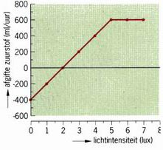
12.5. Assimilatie en dissimilatie in groene planten 3
Het verband tussen de lichtintensiteit
en de zuurstofafgifte bij een groene plant

Slide 25
12.5.1. Beperkende factoren 1
Bij een lichtintensiteit groter dan 5 lux neemt bij de plant van dit diagram (vorige dia) de fotosynthese niet meer toe, hoeveel meer licht je ook geeft.
Bij lichtintensiteiten minder dan 5 lux levert meer licht wél een grotere fotosynthese op.
In het traject van 0 tot 5 lux heeft licht invloed op de intensiteit van de fotosynthese, licht is daar blijkbaar een beperkende factor.
Een beperkende factor is de factor die de snelheid van het proces bepaalt
Het is heel goed mogelijk dat de plant die voor dit diagram is gebruikt bij een hogere temperatuur een grotere dissimilatie vertoont, maar ook een grotere fotosynthese kan hebben. Dan is de temperatuur de beperkende factor voor de dissimilatie, en ook voor de fotosynthese bij een lichtintensiteit groter dan 5 lux

Slide 26
Uit Bioplek Beperkende factoren
Beperkende factor
De abiotische factor waarvan de waarde het verst weg ligt van de optimumwaarde.
  Bepaalt de levenskansen en de groei.
Toename van de beperkende factor --> toename reactiesnelheid.
Voorbeeld
  Als blijkt dat als de hoeveelheid licht toeneemt, de fotosynthese van een plant sneller gaat, dan is licht de beperkende factor voor de fotosynthese.
  Als bij meer licht, de snelheid van de fotosynthese gelijk blijft, is een andere factor beperkend. Bijvoorbeeld het CO₂₋gehalte of de temperatuur.
Voorbeelden van wat beperkende factoren kunnen zijn:
  nitraat-gehalte in de bodem (planten);
  zonlicht en CO₂-gehalte voor planten (fotosynthese);
  temperatuur (enzymwerking)
  Chlrophylgehalte (minder bladgroen betekent dat deze planten minder snel kunnen groeien)

Slide 27
